Slide 1
MELHORIA DA ATENÇÃO À SAÚDE NO PRÉ-NATAL E PUERPÉRIO NA UBS 4, COHAB 1, URUGUAIANA – RS.
Universidade Aberta do SUS - UNASUS
Universidade Federal de Pelotas
Especialização em Saúde da Família
Modalidade a Distância
Maria Luisa De La O Romero
Orientadora: Marina Sousa Azevedo

Slide 2
INTRODUÇÃO
A assistência pré-natal adequada, com a detecção e a intervenção precoce das situações de risco e um dos determinantes dos indicadores de saúde relacionados à mãe e ao bebê que têm o potencial de diminuir as principais causas de mortalidade materna e neonatal (BRASIL, 2012. 318p.).

Slide 3
Município de Uruguaiana: 120.000 habitantes conforme o último registro do Instituto Brasileiro de Geografia e Estatística (IBGE, 2014). Uruguaiana conta com 2 Unidades Básicas de Saúde (UBS) com Estratégia de Saúde da Família (ESF), 15 UBS tradicionais. A cidade tem 1 hospital, a Santa Casa de Caridade de Uruguaiana com capacidade instalada de 230 leitos, referente as internações Pediátrica, Obstetrícia, Clinica, Cirúrgica, Psiquiatria, UTI Adulta e Pediátrica e Neonatal, atende a população, com cobertura do Sistema Único de Saúde “SUS”.
Notes:
determinantes dos indicadores de saúde relacionados à mãe e ao bebê que têm o potencial de diminuir as principais causas de mortalidade materna e neonatal

Slide 4
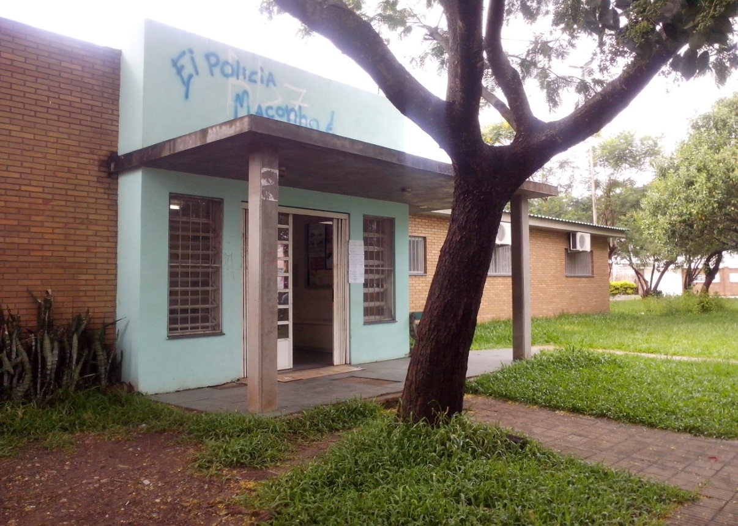
- Lugar de trabalho: UBS 4 da zona urbana da cidade de Uruguaiana, RS. - População aproximada: 4500 pessoas. - Equipe: 1 médico, 1 enfermeira, 2 técnicas de enfermagem, 1 secretaria e 1 pessoal de higiene e 1 dentista.

Slide 5
Antes da intervenção a cobertura era de 70%, a captação no primeiro trimestre era de 64%.
Não tínhamos registros adequados, as consultas de pré-natal eram registradas no prontuário comum das usuárias de modo tal que não tínhamos como ter dados próprios do controle pré-natal e puerpério.
Trabalhamos com uma equipe pequena e incompleta.
Grande demanda de usuários de outras áreas, de tal forma que na UBS, com 2666 usuários residentes na área de abrangência, tínhamos 4946 prontuários.
Notes:
determinantes dos indicadores de saúde relacionados à mãe e ao bebê que têm o potencial de diminuir as principais causas de mortalidade materna e neonatal

Slide 6
OBJETIVO GERAL
Melhorar a Atenção à saúde do Pré-natal e do Puerpério, na UBS 4, COHAB 1, Uruguaiana – RS

Slide 7
METODOLOGIA
População alvo: gestantes e puérperas residentes na área de abrangência da UBS.
Período: 4 meses (de 11 de julho a 30 de outubro de 2014)
Foi adotado o Manual Técnico de Pré-natal e Puerpério do Ministério da Saúde (BRASIL, 2012), ficha de gestante e a ficha espelho disponibilizada pelo curso para os registros das gestantes e puérperas.

Slide 8
METODOLOGIA
Principais ações:
Capacitamos a equipe e ampliamos o conhecimento sobre o Programa de Humanização ao Pré-natal e nascimento.
Realizamos atendimento clínico para todas as gestantes e puérperas cadastradas.
Organizamos nossos registros.
Instituímos a ficha-espelho e a planilha de coleta de dados.
Realizamos atividades de educação em saúde e orientações individuais.
Realizamos busca ativa às faltosas.
Monitoramos todas as ações.

Slide 9
OBJETIVOS, METAS E RESULTADOS – PRÉ-NATAL
Objetivo 1: Ampliar a cobertura de pré-natal
Meta 1: Alcançar 100% de cobertura das gestantes cadastradas no Programa de Pré-natal da UBS.
Figura 1-Proporção de gestantes cadastradas no Programa de Pré-natal na UBS 4, COHAB 1, Uruguaiana
Fonte: Planilha Final da Coleta de Dados, 2014
N= 25
N= 27
N= 23
N= 13

Slide 10
Objetivo 2: Melhorar a qualidade da atenção ao pré-natal e puerpério realizado na Unidade
Meta 1: Garantir a 100% das gestantes o ingresso no Programa de Pré-Natal no primeiro trimestre de gestação.
Figura 2. Proporção de gestantes captadas no primeiro trimestre de gestação
Fonte: Planilha Final da Coleta de Dados, 2014
6

Slide 11
Meta 2: Realizar pelo menos um exame ginecológico por trimestre em 100% das gestantes.
Meta 3: Realizar pelo menos um exame de mamas em 100% das gestantes.
Meta 4: Garantir a 100% das gestantes a solicitação de exames laboratoriais de acordo com protocolo.
Meta 5: Garantir a 100% das gestantes a prescrição de sulfato ferroso e ácido fólico conforme protocolo.
Meta 6: Garantir que 100% das gestantes estejam com vacina antitetânica em dia.
Meta 7: Garantir que 100% das gestantes estejam com vacina contra hepatite B em dia
23
27

Slide 12
Meta 8: Realizar avaliação da necessidade de atendimento odontológico em 100% das gestantes durante o pré-natal.
Figura 3. Proporção de gestantes com avaliação de necessidade de atendimento odontológico
Fonte: Planilha Final da Coleta de Dados, 2014
11
22
25
23

Slide 13
Meta 9: Garantir a primeira consulta odontológica programática
para 100% das gestantes cadastradas.
Figura 4. Proporção de gestantes com primeira consulta odontológica programática
Fonte: Planilha Final da Coleta de Dados, 2014
8
19
23
23

Slide 14
Objetivo 3: melhorar adesão ao programa.
Meta 10: Realizar busca ativa de 100% das gestantes faltosas às consultas de pré-natal.
Atingimos 100% da meta no terceiro mês, nos demais meses não tivemos gestantes faltosas.
Figura 5. Proporção de gestantes faltosas à consulta que receberam busca ativa
Fonte: Planilha Final da Coleta de Dados, 2014
1

Slide 15
Objetivo 4: melhorar o registro.
Meta 11: manter registro na ficha espelho de pré-natal/vacinação em 100% das gestantes.
Objetivo 5: melhorar a avaliação de risco gestacional.
Meta 12: avaliar risco gestacional em 100% das gestantes.
13
25

Slide 16
Objetivo 6: promover a saúde no pré-natal
Meta 13: Garantir a 100% das gestantes orientação nutricional durante a gestação.
Meta 14: Promover o aleitamento materno junto a 100% das gestantes.
Meta 15: Orientar 100% das gestantes sobre os cuidados com o recém-nascido (teste do pezinho, decúbito dorsal para dormir).
Meta 16: Orientar 100% das gestantes sobre anticoncepção após o parto.
Meta 17: Orientar 100% das gestantes sobre os riscos do tabagismo e do uso de álcool e drogas na gestação.
Meta 18: Orientar 100% das gestantes sobre higiene bucal.
Em todos os casos tivemos 100% de cobertura em todos os meses.

Slide 17
OBJETIVOS, METAS E RESULTADOS – PUERPERIO
Objetivo 1: Ampliar a cobertura da atenção a puérperas.
Meta 1: Garantir a 100% das puérperas cadastradas no programa de Pré-Natal e Puerpério da Unidade de Saúde consulta puerperal antes dos 42 dias após o parto.
Meta atingida em 100% durante os 4 meses.

Slide 18
Objetivo 2: Melhorar a qualidade da atenção às puérperas na Unidade de Saúde.
As metas foram:
Meta 2: Examinar as mamas em 100% das puérperas cadastradas no Programa.
Meta 3: Examinar o abdome em 100% das puérperas cadastradas no Programa.
Meta 4: Realizar exame ginecológico em 100% das puérperas cadastradas no Programa.
Meta 5: Avaliar o estado psíquico em 100% das puérperas cadastradas no Programa.
Meta 6: Avaliar intercorrências em 100% das puérperas cadastradas no Programa.
Meta 7: Prescrever a 100% das puérperas um dos métodos de anticoncepção.
Todas atingidas em 100% nos 4 meses.

Slide 19
Objetivo 3: Melhorar a adesão das mães ao puerpério
Meta 8: Realizar busca ativa em 100% das puérperas que não realizaram a consulta de puerpério até 30 dias após o parto.
Atingida 100% nos 4 meses.
Objetivo 4: Melhorar o registro das informações
Meta 9: Manter registro na ficha de acompanhamento do Programa em 100% das puérperas.
Meta alcançada em 100% nos 4 meses.

Slide 20
Objetivo 5: Promover a saúde das puérperas
Meta 10: Orientar 100% das puérperas cadastradas no Programa sobre os cuidados do recém-nascido.
Meta 11: Orientar 100% das puérperas cadastradas no Programa sobre aleitamento materno exclusivo.
Meta 12: Orientar 100% das puérperas cadastradas no Programa sobre planejamento familiar.
Em todas elas atingimos 100% nos 4 meses.

Slide 21
DISCUSSÃO
Após os quatro meses de intervenção, os resultados obtidos foram muito significativos e as ações serão incorporadas à rotina do serviço.
Hoje, todas as usuárias tem sua ficha espelho anexada a seu prontuário com informações precisas e adequadamente registradas. Todas receberam avaliação de risco, o que nos permitiu identificar gestantes de alto risco para sua adequada orientação e encaminhamento.
Todas as gestantes e puérperas tem orientação dos cuidados do recém-nascido e do aleitamento materno, como também sobre a anticoncepção disponível após o nascimento do bebê. Elas são agendadas, e no caso da não virem à consulta, são buscadas pela equipe. Ação que não fazíamos antes da intervenção e que garantem um adequado seguimento.

Slide 22
Atendemos também a demanda espontânea, acolhendo a toda usuária gestante ou puérpera que venha a UBS.
Ainda sem ter alcançado as metas propostas no início, conseguimos integrar a atenção odontológica e obtivemos uma alta porcentagem de usuárias com avaliação e consulta odontológica.
A intervenção exigiu a capacitação da equipe, estando hoje sistematizadas para a atenção a outros grupos da UBS, como de hipertensos, diabéticos e idosos.
A comunidade respondeu às mudanças de forma muito positiva.
Hoje, pretendemos aprimorar o trabalho e estendê-lo às outras áreas, tal o caso dos hipertensos e diabéticos, idosos e crianças e que, sem dúvidas, refletirá na melhoria da saúde da comunidade

Slide 23
Reflexão crítica sobre meu processo pessoal de aprendizagem
Ao iniciar o curso a minha expectativa inicial principal era poder organizar o serviço da UBS.
O aprendizado adquirido neste processo foi enorme e muito significativo, pois aprendi a trabalhar integrando toda a equipe e a comunidade, conhecendo o trabalho e a importância de cada um deles.

Slide 24
Reflexão crítica sobre meu processo pessoal de aprendizagem
Todo o trabalho realizado me permitiu conhecer melhor a comunidade, melhorar a relação com ela e preparar tanto a equipe quanto a comunidade para a abordagem de outras intervenções de saúde.
Posso resumir a intervenção com uma frase que repeti muitas vezes nestes meses e quanto mais o tempo passava, mais importante parecia: “não sei como conseguíamos trabalhar antes”.

Slide 25
Equipe de trabalho

Slide 26
Usuários

